Slide 1
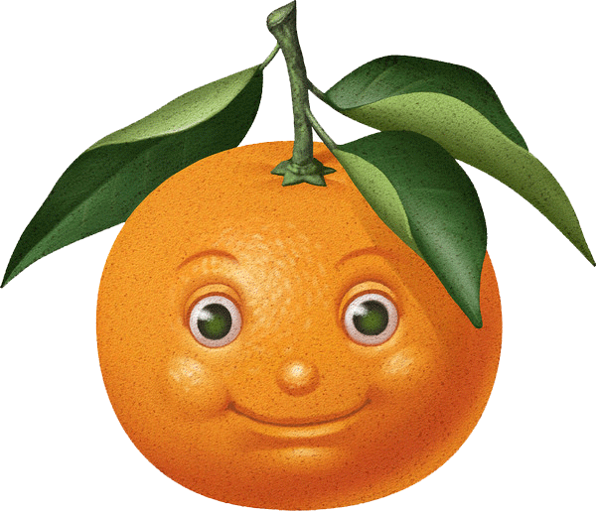
Здравствуйте!

Slide 2
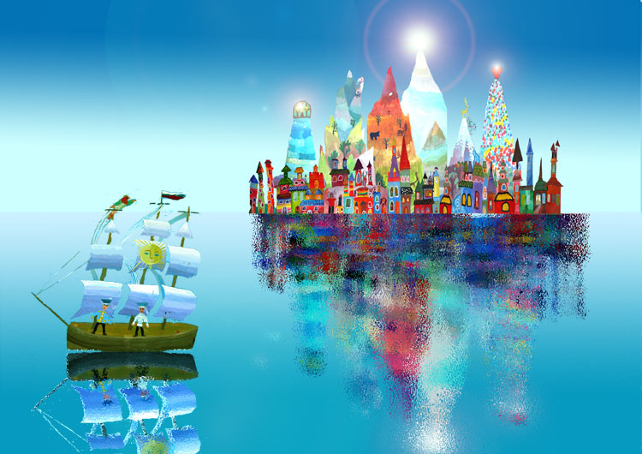
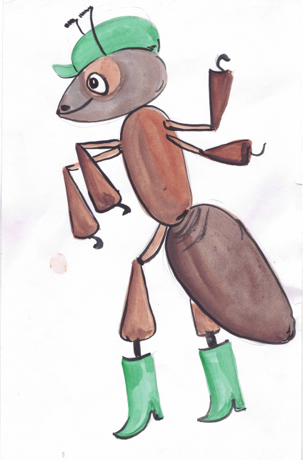
Страна Здорового
Питания

Slide 3
Урок окружающего мира в 1 классе
" Почему нужно есть много овощей и фруктов?"

Slide 4
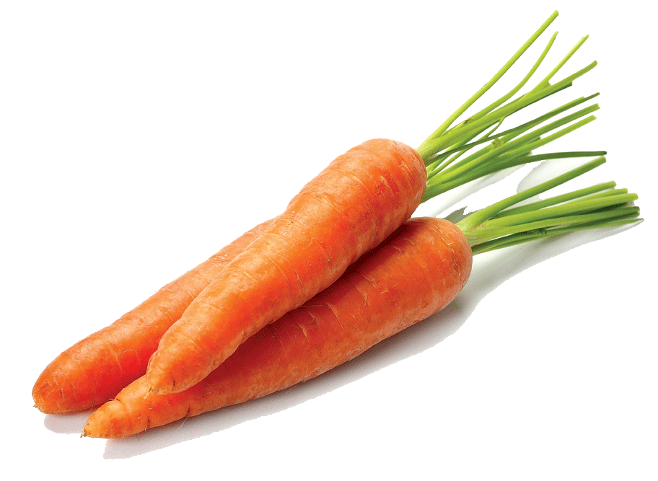
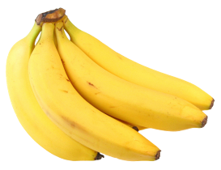
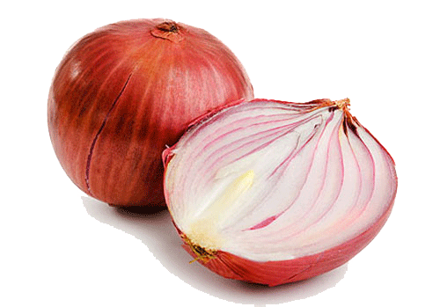
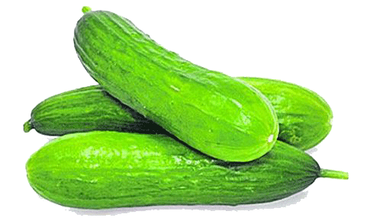
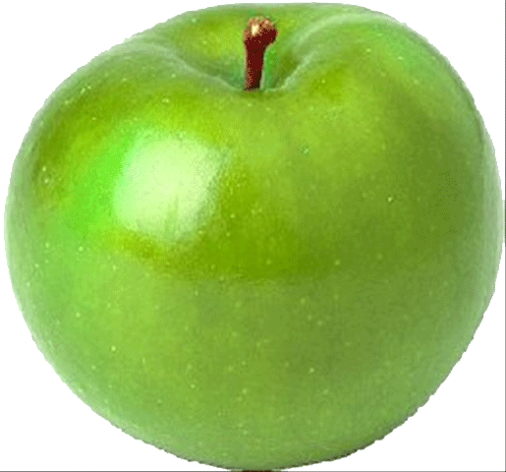
фрукты
фрукты
овощи
фрукты

Slide 5
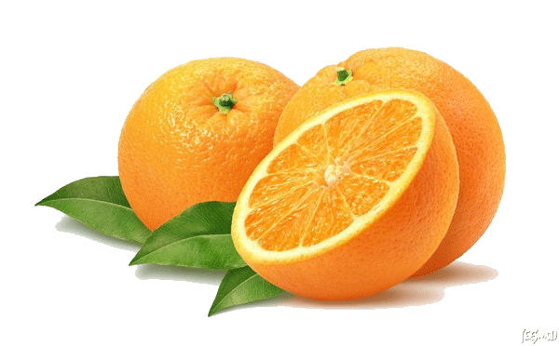
станция
«Фруктовая»

Slide 6
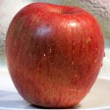
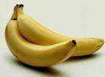
«Фукты».
1. Назовите фрукты, изображённые на рисунке на с. 54 вашего учебника. Какие фрукты растут в нашем Ставропольском крае?
2. Где растут фрукты?
3. Чем фрукты отличаются от овощей ?
4. Расскажите о «заморских» фруктах.

Slide 7
Как отличить овощи и фрукты?
Фрукты
Сладкие, кисло – сладкие
Растут в саду
Много витаминов

Slide 8
- Жёлтый, круглый, ты откуда?
- Прямо с солнечного юга.
Сам на солнышко похож.
Можешь съесть меня, но только
Раздели сперва на дольки.
Как меня ты назовёшь?
Апельсин

Slide 9
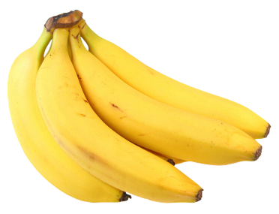
Этот вкусный желтый плод
К нам из Африки плывет,
Обезьянам в зоопарке
Пищу круглый год дает.
Банан

Slide 10
Что за "ЛИ"? Что за "МОН"? В звуках нету смысла, Но едва шепнут "ЛИМОН", Сразу станет кисло.

Slide 11
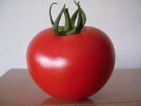
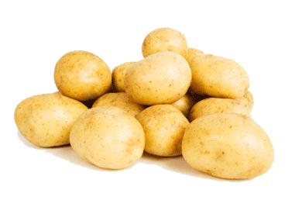
станция
«Овощная»

Slide 12
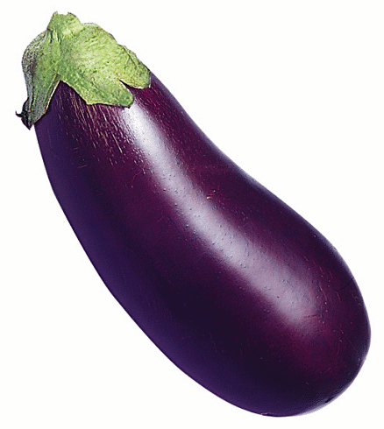
«Овощи».
Назовите овощи, которые изображены на рисунке
на с. 54.
2. . Назовите овощи, которые растут в нашем Ставропольском крае
3. Где растут овощи?
4. Как отличить овощи от фруктов?
5*. Расскажите о происхождении каких овощей, вы знаете?.

Slide 13
Как отличить овощи и фрукты?
Овощи
Несладкие
Растут в огороде
Много витаминов

Slide 14
Расту в земле на грядке я,
Красная, длинная, сладкая.
Морковь

Slide 15
И зелен, и густ на грядке вырос
куст.
Покопай немножко: под кустом …
Картофель

Slide 16
Он круглый и красный,
Как глаз светофора.
На грядке нет сочней ...
помидор

Slide 17
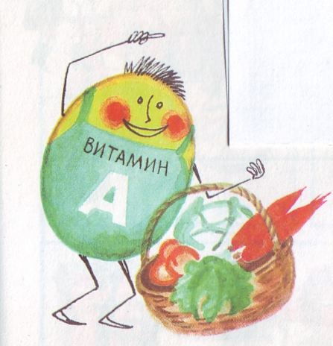
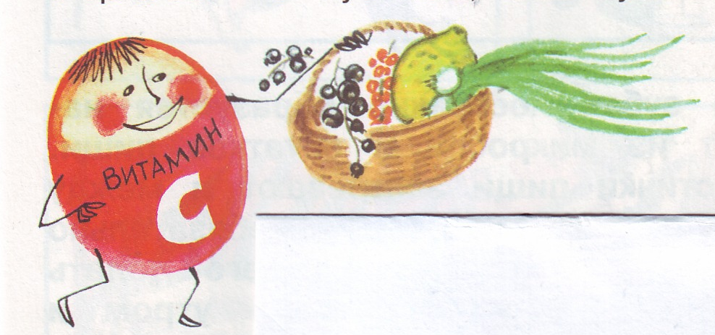
станция
«Витаминная»я»

Slide 18
«Витаминки»
Прочитайте текст на с. 54, 55, сделайте вывод и
расскажите ребятам:
1. В каких овощах содержится витамин А?
2. Для чего человеку витамин А?
3. В каких овощах и фруктах есть витамин В?
4. Для чего человеку витамин В?
5. А где же мы встретим витамин С?
6. Для чего он нужен человеку?

Slide 19
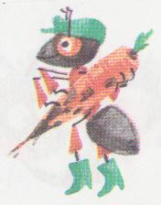
станция
«Чистюликина»

